Slide 1
第8章 正则表达式
《Python 程序设计与实践》

Slide 2

提纲
8.1 正则表达式概述
8.2 特殊符号与字符
8.3 正则表达式模块re

Slide 3
8.1 正则表达式概述
在信息化时代的今天，计算机需要做大量的文本与数据处理等工作。
我们可能不清楚这些文本或数据的具体内容，因此以某种可被计算机自动识别和处理的模式表达出来是非常有用的。
正则表达式提供了这样的模式，是一个特殊的字符序列，帮助你方便的检查一个字符串是否与某种模式匹配。
在Python中内置了一个re模块以支持正则表达式。
正则表达式有两种基本的操作，分别是匹配和替换。
  匹配就是在一个文本字符串中搜索匹配一特殊表达式
  替换就是在一个字符串中查找并替换匹配一特殊表达式的字符串

Slide 4
8.2 特殊符号和字符
基本字符
字符 | 描述
text | 匹配text字符串
. | 匹配除换行符之外的任意一个单个字符
^ | 匹配一个字符串的开头
$ | 匹配一个字符串的末尾

Slide 5
8.2 特殊符号和字符
匹配限定符
  用来约束匹配的次数
限定符 | 描述
* | 重复匹配前表达式零次或多次
+ | 重复匹配前表达式一次或多次
？ | 重复匹配前表达式零次或一次
+或*后跟？ | 表示非贪婪匹配，即尽可能少的匹配，如*？重复任意次，但尽可能少重复；
.*? | 表示匹配任意数量的重复，但是在能使整个匹配成功的前提下使用最少的重复。
{m} | 精确重复匹配前表达式m次
{m,} | 至少重复匹配前表达式m次
{m,n} | 至少重复匹配前表达式m次，至多重复匹配前表达式n次

Slide 6
8.2 特殊符号和字符
组和运算符
组 | 描述
[...] | 匹配集合内的字符，如[a-z],[1-9]或[,./;']
[^...] | 匹配除集合外的所有字符，相当于取反操作
A|B | 匹配表达式A或B，相当于OR操作
(...) | 表达式分组，每对括号为一组，如([a-b]+)([A-Z]+)([1-9]+)
(?P<name>...) | 分组的命名模式，取此分组的内容时可以使用索引，也可以使用name

Slide 7
8.2 特殊符号和字符
特殊字符序列
字符 | 描述
\A | 只匹配字符串的开始
\b | 匹配一个单词边界
\B | 匹配一个单词的非边界
\d | 匹配任意十进制数字字符，等价于r'[0-9]'
\D | 匹配任意非十进制数字字符，等价于r'[^0-9]'
\s | 匹配任意空格字符（空格符、tab制表符、换行符、回车、换页符、垂直线符号）
\S | 匹配任意非空格字符
\w | 匹配任意字母数字字符
\W | 匹配任意非字母数字字符
\Z | 仅匹配字符串的尾部
\\ | 匹配反斜线字符
例如\b匹配字符边界，food\b匹配"food"、"zoofood"，而和"foodies"不匹配。
又譬如，\bthe\b仅匹配单词the

Slide 8
8.2 特殊符号和字符
正则表达式例子
正则表达式模式 | 匹配的字符串
b[aeiu]t | bat,bet,bit,but
[cr][23] | 一个包含2个字符的字符串：第一个是“r”或“c”,第二个是“2”或“3”，例如：c2、r3、r2等
正则表达式模式 | 匹配的字符串
z.[0-9] | 字符“z”，后面跟任意一个字符，然后是一个十进制数字
[r-u][env-y][us] | “r”到“u”中的任意一个字符，后面跟的是“e”到“y”中的任意一个字符，在后面是字符“u”或“s”
[^aeiou] | 一个非元音字符
[^\t\n] | 除TAB制表符和换行符以外的任意一个字符

Slide 9
8.2 特殊符号和字符
正则表达式例子
正则表达式模式 | 匹配的字符串
[dn]ot? | 字符“d”或“o”,后面是一个“o”，最后是最多一个字符“t”，即do、no、dot、not
0?[1-9] | 1~9中的任意一位数字，前面可能还有一个“0”
[0-9]{15,16} | 15位或16位数字表示
[KQRBNP][a-h][1-8]-[a-h][1-8] | 表示国际象棋合法的棋盘移动。即“K”、“Q”、“R”、“B”、“N”或“P”等字母后面加上两个用连字符连在一起的“a1”到“h8”之间的棋盘坐标
正则表达式模式 | 匹配的字符串
\w+-\d+ | 一个由字母或数字组成的字符串和至少一个数字，两部分中间由连字符连接
[A-Za-z]\w* | 第一个字符是字母，其余字符是字母或数字
\d{3}-\d{3}-\d{4} | 电话号码，前面带区号前缀，例如800-555-1212
\w+@\w+\.com | 简单的XXX@YYY.com格式的电子邮件地址

Slide 10
8.3 正则表达式模块re
re模块
  通过re模块，可在python中利用正则表达式对字符串进行搜索、抽取和替换操作。
  re 模块使 Python 语言拥有全部的正则表达式功能
核心函数和方法
  模块的函数或正则表达式对象的方法compile
函数 | 描述
compile(pattern,flags=0) | 对正则表达式pattern进行编译，flags是可选表示符，并返回一个regex对象

Slide 11
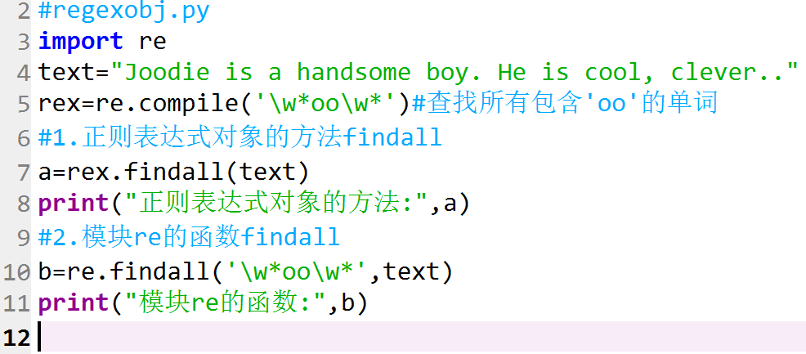

8.3 正则表达式模块re
两种调用方式
  利用正则表达式对象的方法
  直接调用模块re的函数
  以findall为例

Slide 12
8.3 正则表达式模块re
核心函数和方法(续)
  re模块的函数或regex(正则表达式)对象的方法(函数与方法同名)
  返回一个匹配对象或列表
函数/方法 | 说明
match(pattern, string, flags=0) | 尝试用正则表达式模式pattern匹配字符串string,flags是可选标识符，如果匹配成功，则返回一个匹配对象；否则返回None
search(pattern, string, flags=0) | 在字符串string中搜索正则模式pattern的第一次出现，flags是可选标识符，如果匹配成功，则返回一个匹配对象；否则返回None
findall(pattern, string[, flags]) | 在字符串string中搜索正则表达式模式pattern的所有（非重复）出现；返回一个匹配对象的列表
finditer(pattern, string[, falgs]) | 和findall()相同，但返回的不是列表而是迭代器；对于每个匹配，该迭代器返回一个匹配对象
split(pattern, string, max=0) | 根据pattern中的分隔符把字符string分割为一个列表，返回成功匹配的列表，最多分割max次（默认是分割所有匹配的地方）
sub(pattern, repl, string, max=0) | 把字符串string中所有匹配正则表达式pattern的地方替换成字符串repl，如果max的值没有给出，则对所有匹配的地方进行替换

Slide 13
8.3 正则表达式模块re
核心函数和方法(续)
  匹配对象的方法
  常用属性或处理标志
方法 | 描述
group(num=0) | 返回全部匹配对象
groups(default=None) | 返回一个包含全部匹配的子组的元组
标志 | 描述
re.I或re.IGNORECASE | 忽略表达式的大小写来匹配文本。

Slide 14
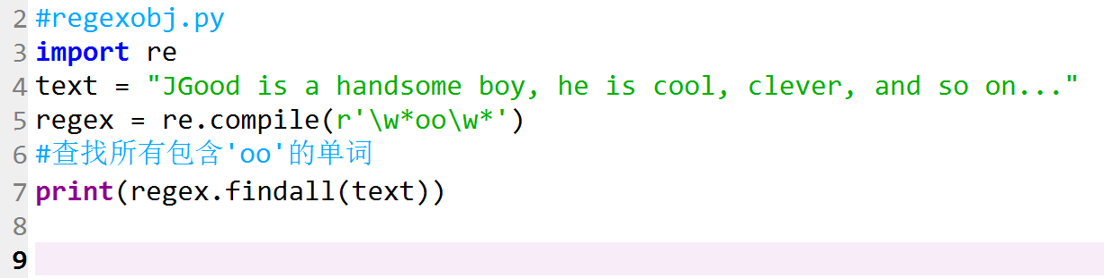

8.3-1 compile()编译正则表达式
re.compile( )可以把正则表达式编译成一个regex对象。
对于那些经常使用的正则表达式，这样的预编译可以提高一定的效率。
  regex对象的一个例子：
Notes:
import re
text = “JGood is a handsome boy, he is cool, clever, and so on...”
regex = re.compile(r‘\w*oo\w*’)
print(regex.findall(text)) #查找所有包含'oo'的单词

Slide 15
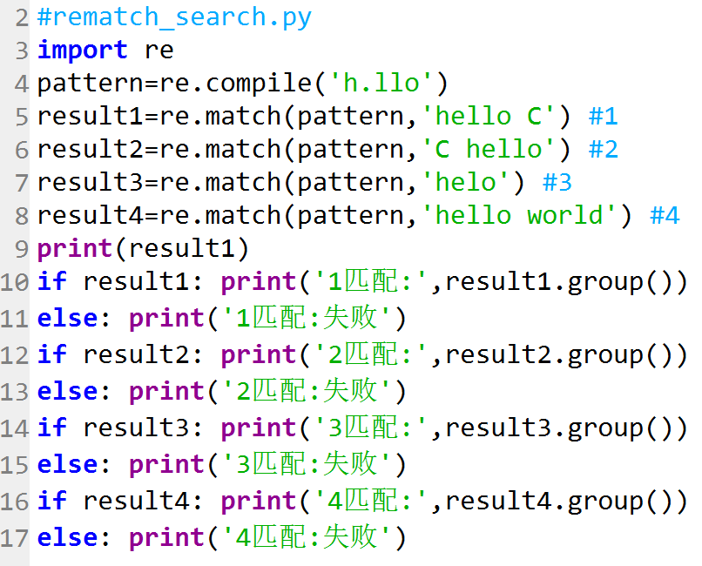
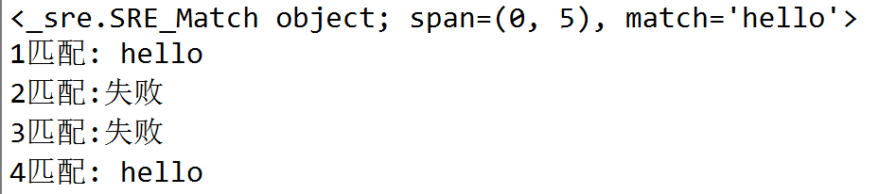
8.3-2 match()
在处理正则表达式时，除regex对象外，还有另一种对象类型：匹配对象。
match()函数尝试从字符串的开头开始对模式进行匹配。
如果匹配成功，返回一个匹配对象；如果失败，就返回None

Slide 16
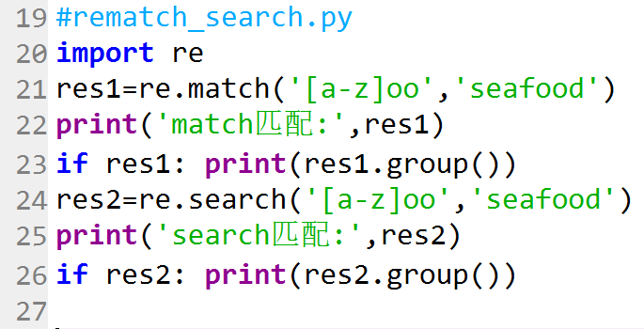
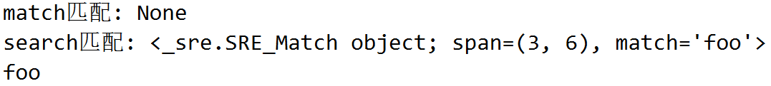
8.3-3 search()
search和match工作方式一样，区别在于：
  re.match(pattern, string, flags=0)从开头开始匹配string
  re.search(pattern, string, flags=0)从anywhere 开始匹配string
search和match的相同之处：
  均返回_sre.SRE_Match对象，如果不能匹配，返回None。

Slide 17
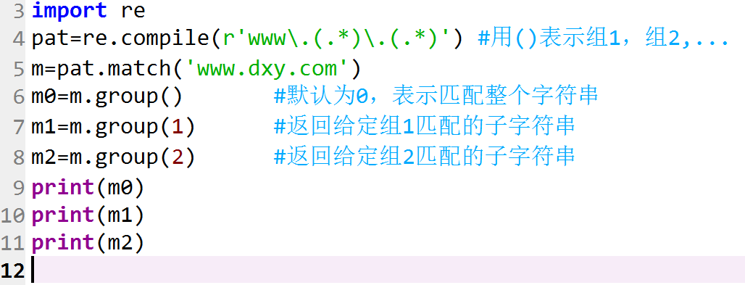
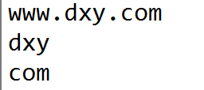
8.3-4 匹配对象的group方法
group：获取子模式(组)的匹配项

Slide 18
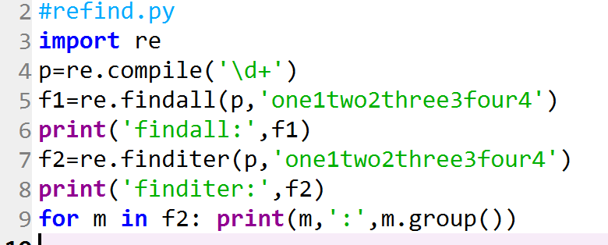
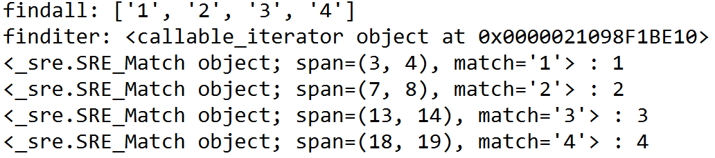
8.3-5 findall()和finditer()
findall( )搜索string，以列表形式返回全部能匹配的子串。
  findall(string[,flags]) 或re.findall(pattern, string[, flags])
finditer()搜索string，返回顺序访问每个匹配结果的迭代器。
  finditer(string[,flags]) 或 re.finditer(pattern, string[, flags])
Notes:
import re
p = re.compile(r'\d+')
print p.findall('one1two2three3four4')

Slide 19
8.3-6 sub()
sub：substitute的缩写，表示替换
  p.sub(repl, string[, count, flags])(p为正则表达式对象) 或 re.sub(pattern, repl, string[, count,flags])
  通过正则表达式，可以实现比普通字符串的replace更加强大的替换功能
  re.sub()的各参数详解
    pattern：表示正则中的模式字符串；需要知道的是：若出现反斜杠加数字（\d），则用对应的匹配组（matched group） 去替换。
    repl：就是replacement，用来替换的字符串； repl可以是字符串，也可以是函数。
    string：即表示要被处理，要被替换的那个string字符串。
    count：指定要处理的部分；默认全部处理。

Slide 20
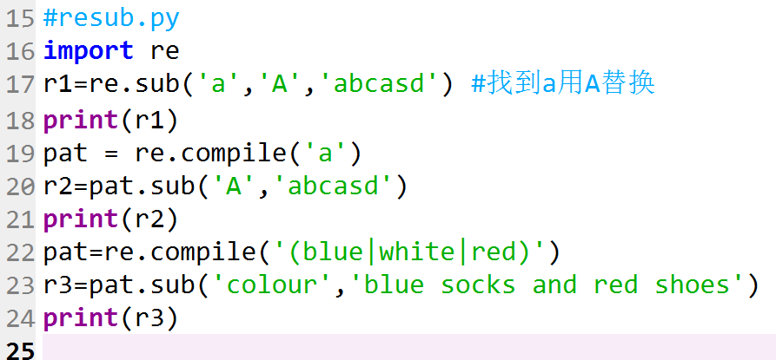
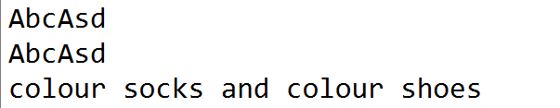
8.3-6 sub()
sub方法的例子1： repl是字符串，不含’\d’

Slide 21
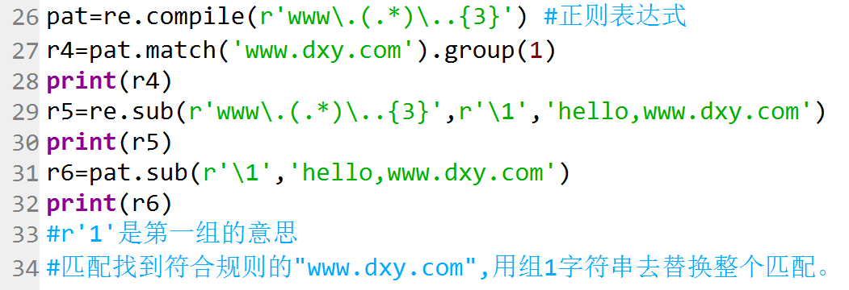
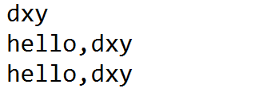
8.3-6 sub()
sub方法的例子2： repl是字符串，含’\d’

Slide 22
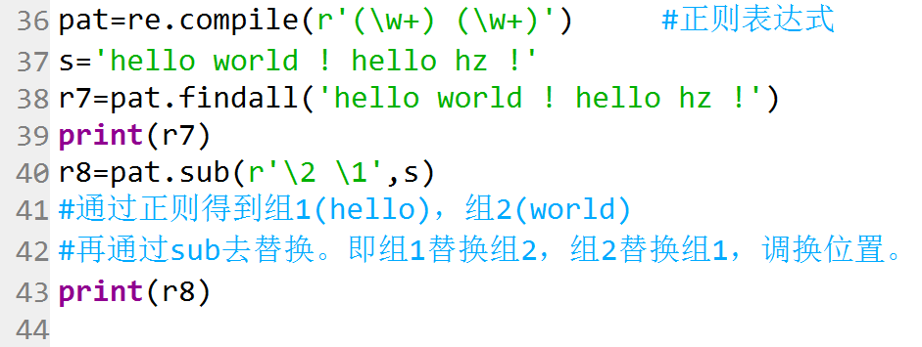

8.3-6 sub()
sub方法的例子3: repl是字符串，含多个’\d’

Slide 23
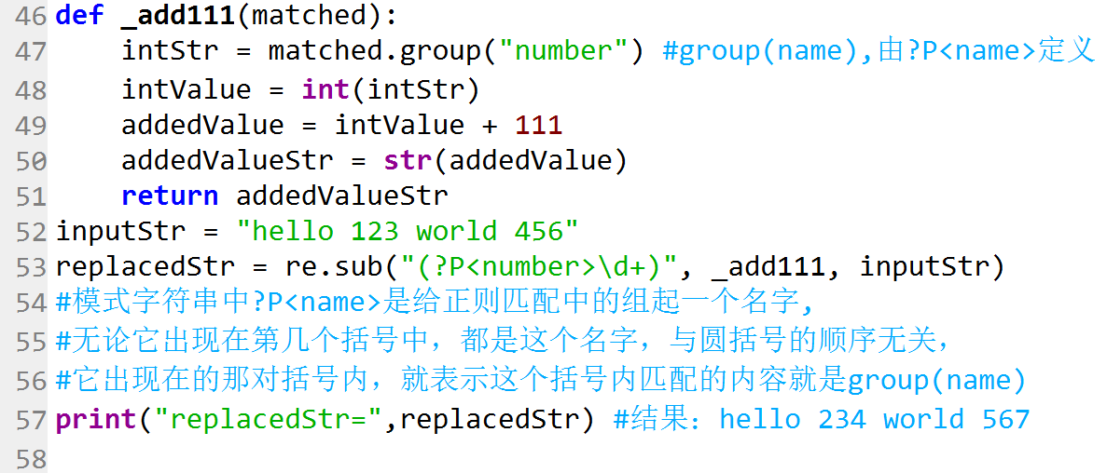
8.3-6 sub()
sub方法的例子4: repl是函数
  字符串中的数字+111

Slide 24
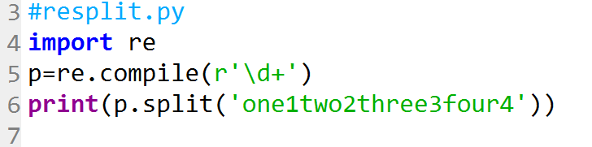
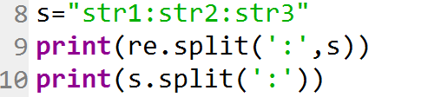

8.3-6 split()
split( )用于字符串分割：
  split(string[, maxsplit]) 或 re.split(pattern, string[, maxsplit])
  按照能够匹配的子串将string分割后返回列表。maxsplit用于指定最大分割次数，若不指定，则将全部分割。
  如果分隔符没有使用由特殊符号表示的正则表达式来匹配多个模式，那re.split()和string.split()的执行过程是一样的：

Slide 25
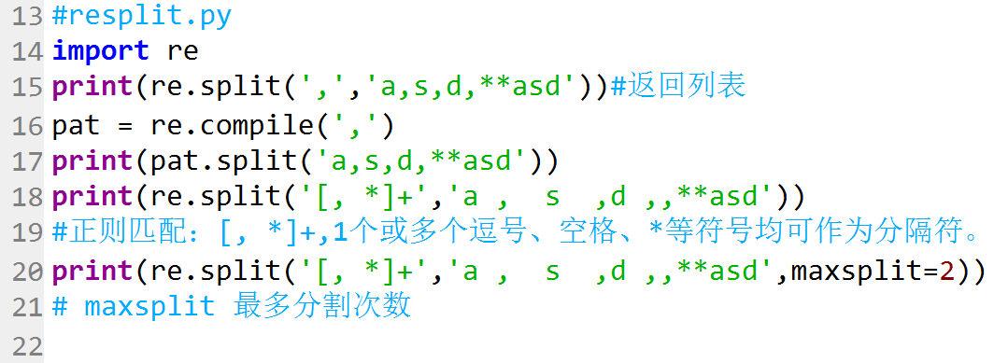
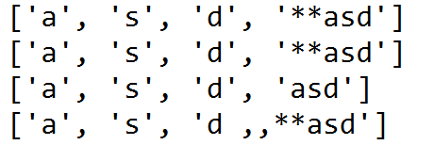
8.3-6 split()
re.split()例子：比string.split()功能更为强大

